Slide 1
SEQUÊNCIA DIDÁTICA A CASA
Autoria: Luciana da Cruz Oliveira
Esta sequência didática foi baseada na oficina A casa é sua! da professora Christina Ramalho
(ver https://www.ramalhochris.com/oficinas-de-capacitação).
Data: 16/09/2019
Público-alvo: 6°ou 7º ano do Ensino fundamental
Carga horária: 90 minutos

Slide 2
Descrição
Atividade de leitura e interpretação do poema “A casa”, do poeta Vinicius de Moraes, com o objetivo de trabalhar o vocabulário e o valor semântico das palavras, além de estimular em cada aluno a oralidade, a criatividade e a reflexão a respeito do tema do poema.

Slide 3
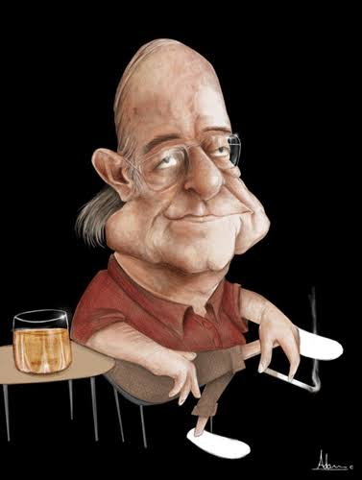
A Casa
Vinicius de Moraes
Era uma casa Muito engraçada Não tinha teto Não tinha nada Ninguém podia Entrar nela, não Porque na casa Não tinha chão
Ninguém podia Dormir na rede Porque na casa Não tinha parede Ninguém podia Fazer pipi Porque penico Não tinha ali
Mas era feita Com muito esmero Na Rua dos Bobos Número Zero
Do livro A Arca de Noé
Rio de Janeiro , 1970

Slide 4
Etapas
1ª Apresentar o poeta Vinicius de Moraes para a turma. Sugestão de sites para pesquisa biobibliográfica: http://www.viniciusdemoraes.com.br/
2ª Apresentar o poema “A Casa” (a apresentação pode ser feita em Power-Point ou por meio da distribuição impressa) e, em seguida, realizar: leitura silenciosa, leitura oral feita pelo/a professor/a e leitura feita por algum/a aluno/a.
3ª Destacar as redundâncias (repetições) e os estranhamentos no poema, solicitando aos alunos que leiam e releiam o poema, para descobrir o que se repete e o que surge como uma informação nova (caso seja feita em distribuição impressa, solicitar que sublinhem as palavras, explicando antes o que é redundância e estranhamento).

Slide 5
Etapas
4ª Solicitar aos alunos que identifiquem conteúdos como substantivos ou adjetivos e discutir o sentido que ajudam a construir dentro do poema.
5 ª Realizar um debate sobre a percepção de cada um sobre o poema.
6ª Após a finalização do debate, os alunos deverão expressar suas impressões sobre o poema em forma de desenho ou de escrita de comentário.

Slide 6
Biografia do poeta
Vinicius de Moraes (1913-1980) foi um poeta e compositor brasileiro. "Garota de Ipanema", feita em parceria com Antônio Carlos Jobim, é um hino da música popular brasileira.
Além de ter sido um dos mais famosos compositores da música popular brasileira e um dos fundadores, nos anos 50, do movimento musical Bossa Nova, foi também importante poeta da Segunda Fase do Modernismo. Foi também dramaturgo e diplomata.
Marcus Vinicius Melo Morais, conhecido como Vinicius de Moraes, nasceu no Rio de Janeiro, no dia 19 de outubro de 1913. Filho do funcionário público e poeta Clodoaldo Pereira da Silva e da pianista Lídia Cruz desde cedo já mostrava interesse por poesia.
Ingressou no colégio jesuíta Santo Inácio onde fez os estudos secundários. Entrou para o coral da igreja onde desenvolveu suas habilidades musicais. Em 1928 começou a fazer as primeiras composições musicais.
http://www.viniciusdemoraes.com.br/pt-br/vida - acesso em 25/11/2019, 17:15

Slide 7
Referências
D’ONOFRIO, Salvatore. Forma e sentido do texto literário. São Paulo: Ática, 2007.
RAMALHO, Christina. A poesia é o mundo sendo: o poema na sala de aula. In: Revista da ANPOLL, n. 36, vol. 1, 2014, p. 330-370.
Oficina “A Casa” da professora Christina Ramalho.

Slide 8
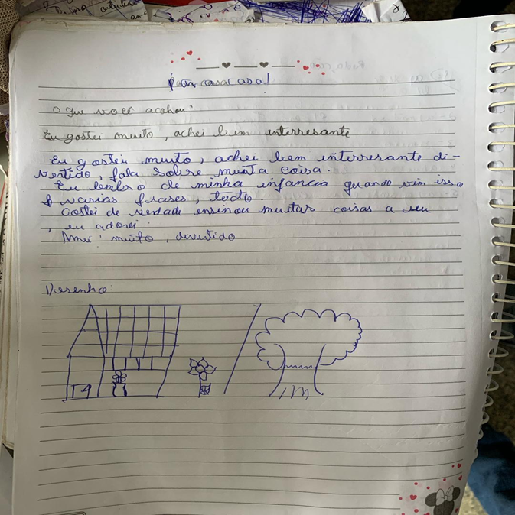
Resultados da aplicação em sala de aula

Slide 9
Resultados da aplicação em sala de aula

Slide 10
Resultados da aplicação em sala de aula

Slide 11
OBRIGADA!

